Slide 1
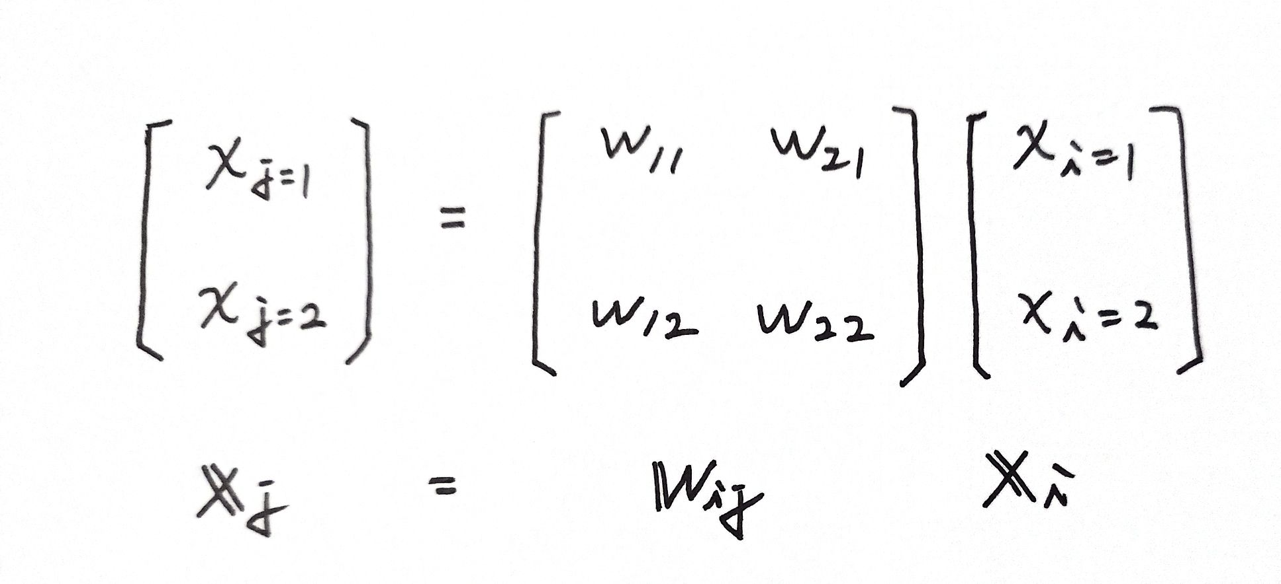
In each layer:
Input: x
Output: y
Layer
Matrix
y₁ y₂ … y_{i} … y_{n}
1 2 … k … n
output layer
W_{jk}
1 2 … j … n
hidden layer
w₁₁
w₁₂
w₂₁
w₂₂
W_{ij}
1 2 … i … n
input layer
x₁ x₂ … x_{i} … x_{n}
Realization using weight matrix W

